Slide 1
הדימוי החזותי של שנת הלימודים במב"ל
1. הדימוי הוא בצורה של "מפת רכבת תחתית" (מטרו).
2. המפה משקפת את תפיסת הלמידה הרשתית שאיננה לינארית.
3. קווי הרוחב – מייצגים את העונות. כל עונה בצבע אחר.
4. על הקוים של העונות מסומנות התחנות. התחנות הגדולות הן תחנות מעבר בין העונות.
5. קווי האורך מייצגים את תחומי הלמידה – מרכיבי הביטחון הלאומי.
6. מתודות הלמידה – לכל עונה מתודה מרכזית. אבל כל המתודות באות לידי ביטוי לאורך כל השנה.
7. המסלול האישי - כל אחד עולה ויורד באופן חופשי בתחנות שלו. יחד עם זאת יש מסלול, דרך, מסע.

Slide 2
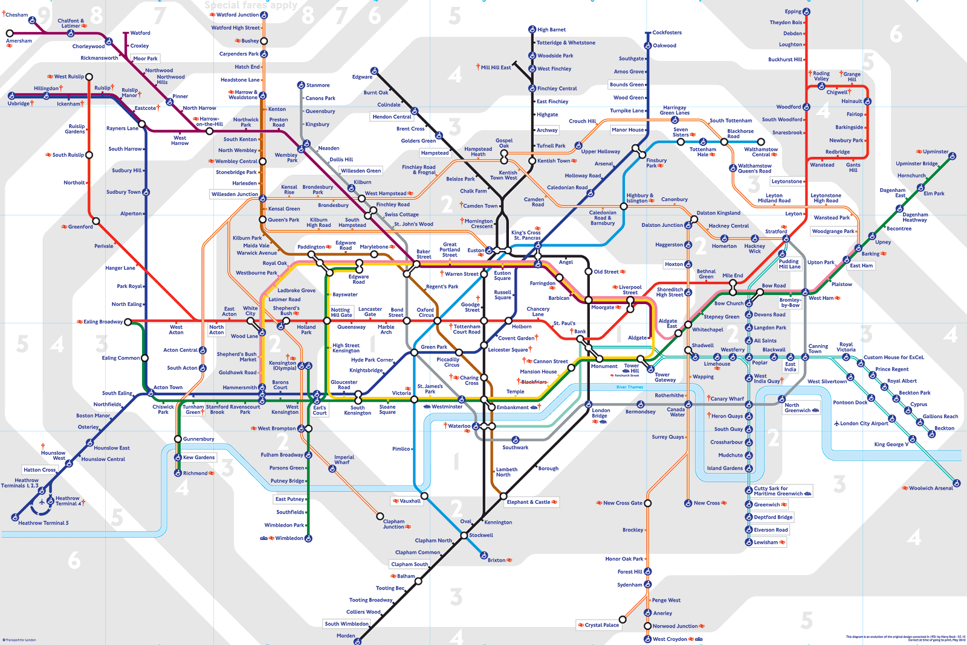
הדימוי החזותי של שנת המב"ל – מפת מטרו
מב"ל

Slide 3
העונות
T1 עונה גלובלית
T2 עונה ישראלית
T3 התמחות
T 4 עונה אינטגרטיבית

Slide 4
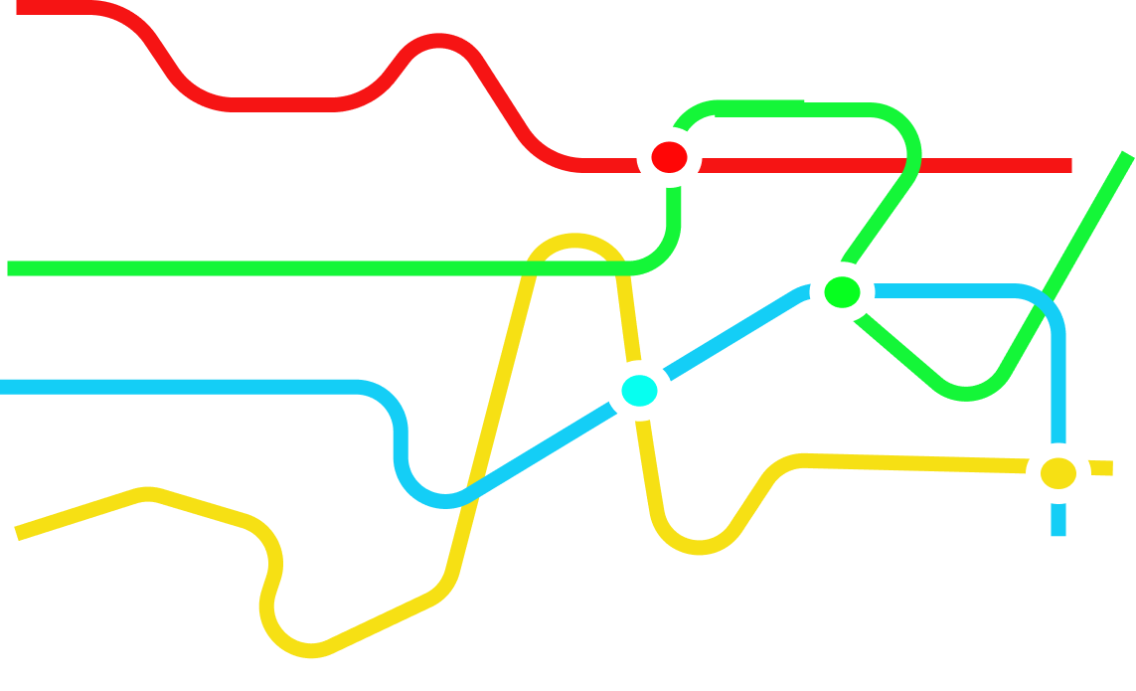
העונות והתחנות הגדולות
T1 עונה גלובלית
סמינר מחקרי
אירופה
סימולציה מדינית
T2 עונה ישראלית
T3 התמחות
סמינר מחקרי מזרח
סמינר מחקרי
ארה"ב
T 4 עונה אינטגרטיבית

Slide 5
קורסים וסמינרים בחלוקה לעונות
T1 עונה גלובלית
ביטחון לאומי גלובלי
מהפוליס לגלובליצזיה
סמינר מחקרי
אירופה
פוליטיקה /
מדינאות
מחשבה אסטרטגית
מיומנויות אישיות
אבות האומה
מושגי הביטחון הלאומי
סימולציה מדינית
T2 עונה ישראלית
חשיבה אסטרטגית
סיורי הביטחון הלאומי
T3 התמחות
סמינר מורחב
העולם הדיגיטלי
סמינר בחירה
סמינר מחקרי מזרח
סמינר מחקרי
ארה"ב
T 4 עונה אינטגרטיבית
פרויקט גמר

Slide 6
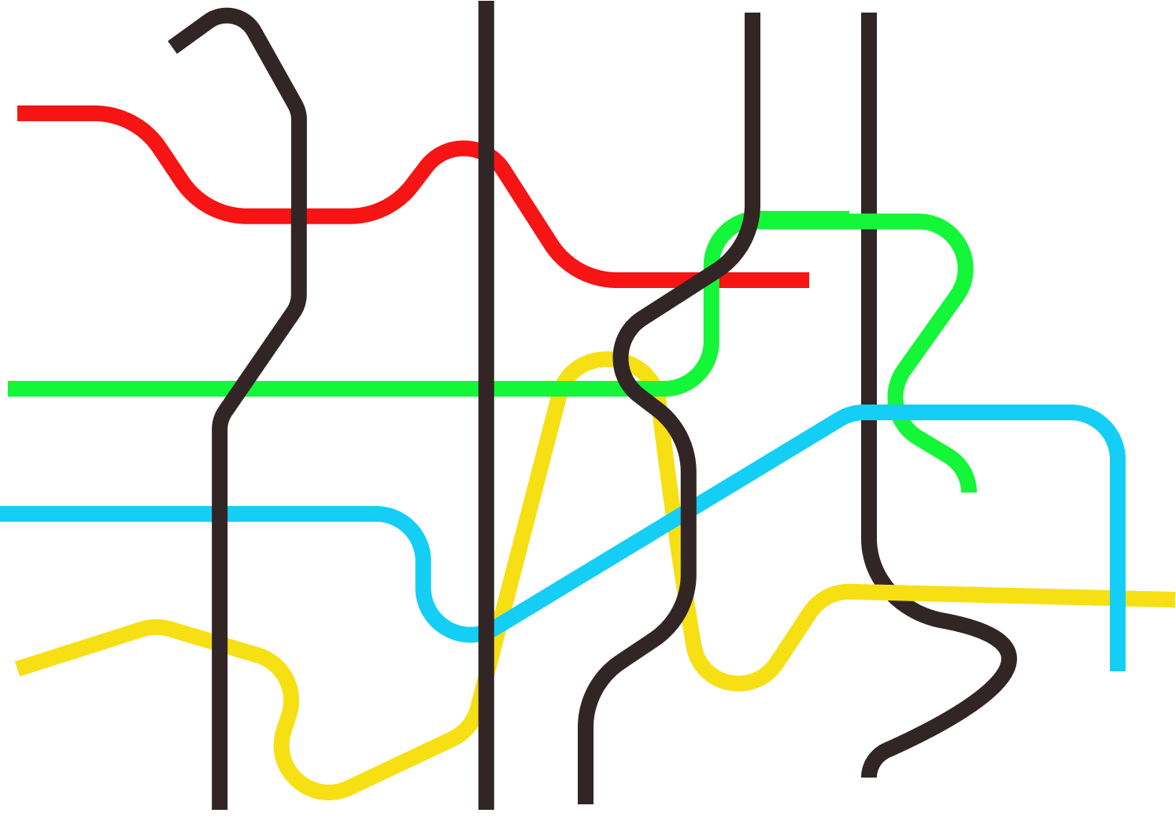
תחומי הלימוד – מרכיבי הביטחון הלאומי
T1 עונה גלובלית
T2 עונה ישראלית
T3 התמחות
T 4 העונה האינטגרטיבית
הגנה לאומית
כלכלה
חברה
מדינאות

Slide 7
תחומי הלימוד – מרכיבי הביטחון הלאומי
T1 עונה גלובלית
T2 עונה ישראלית
T3 התמחות
T 4 עונה אינטגרטיבית
הגנה לאומית
כלכלה
חברה
מדינאות
אסטרטגיה

Slide 8
הקו הכתום – תהליך הלמידה האישי
T1 עונה גלובלית
T2 עונה ישראלית
T3 התמחות
T 4 עונה אינטגרטיבית
הגנה לאומית
כלכלה
חברה
מדינאות
אסטרטגיה

Slide 9
מתודות למידה
אישי
מליאה
צוות
ציוות
אינטגרטיבי

Slide 10
מפת הלמידה במכללה לביטחון לאומי – מחזור מ"ז
T1 עונה גלובלית
סמינר מחקרי אירופה
סימולציה מדינית
סמינר מחקרי מזרח
סמינר מחקרי ארה"ב
T2 עונה ישראלית
T3 התמחות
T 4 עונה אינטגרטיבית
אסטרטגיה
אישי
הגנה לאומית
כלכלה
חברה
מדינאות
אישי

